Slide 1
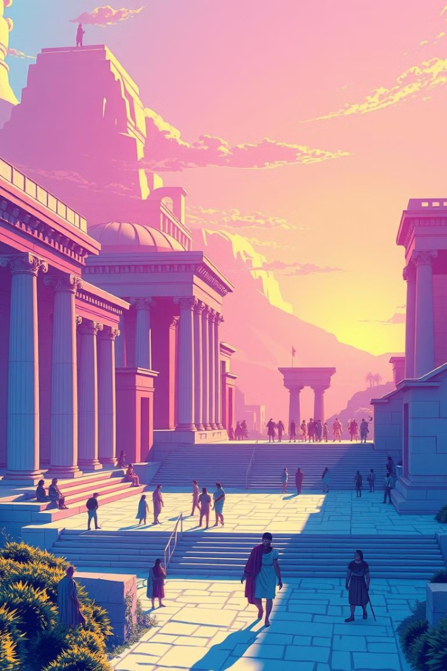

Πολίτευμα της Σπάρτης
Εισαγωγή στην κοινωνική οργάνωση και το πολίτευμα της Σπάρτης.
by ΚΩΣΤΑΣ ΤΑΒΕΡΝΑΡΑΚΗΣ

Slide 2
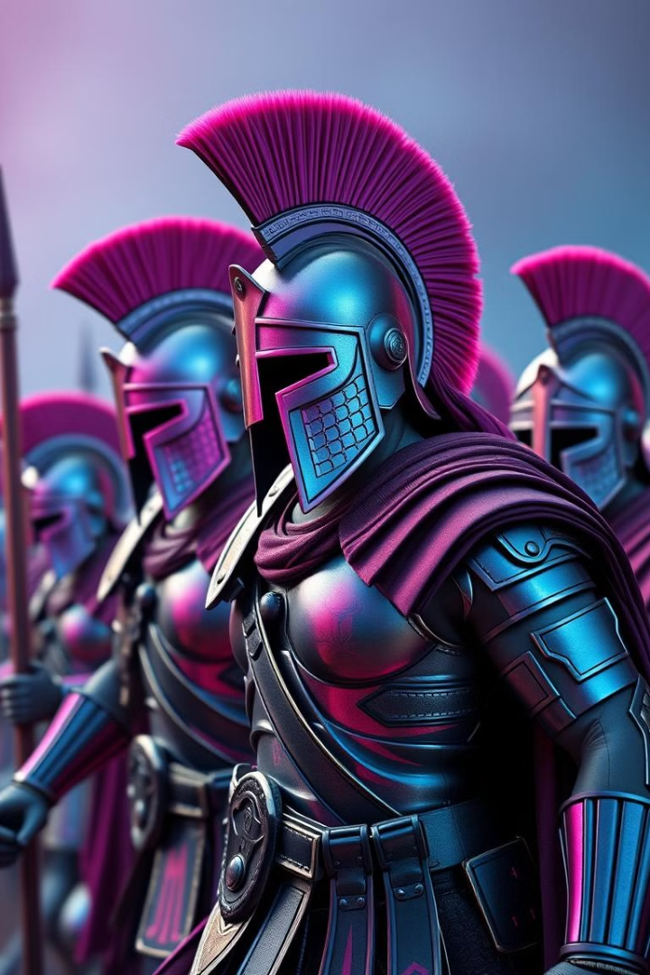
Η Σπάρτη ως πόλη-κράτος
1
Ισχυρή Πόλη-Κράτος
2
Στόχος
Μία από τις ισχυρότερες της αρχαίας Ελλάδας.
Δημιουργία ισχυρών πολεμιστών.
3
Κοινωνική Οργάνωση
Οργανωμένη γύρω από στρατιωτικό στόχο.

Slide 3
Η κοινωνική δομή
Σπαρτιάτες
Περίοικοι
Είλωτες
Πολίτες και πολεμιστές με πλήρη δικαιώματα.
Ελεύθεροι, χωρίς πολιτικά δικαιώματα.
Υποδουλωμένοι εργάτες για τους Σπαρτιάτες.

Slide 4
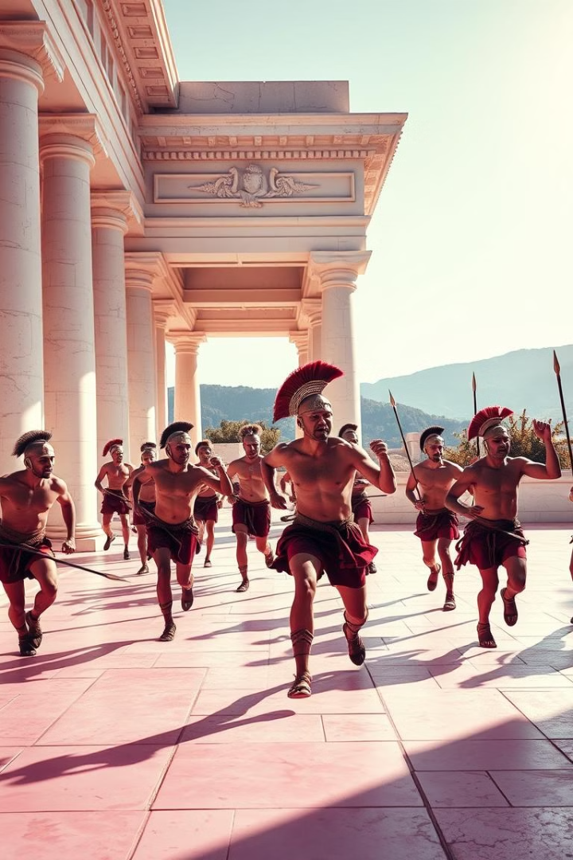



Η Αγωγή
Αυστηρή Εκπαίδευση
Από την ηλικία των 7.
Στόχος
Ικανοί πολεμιστές με πειθαρχία.
Διαφορές
Διαφορετική από την εκπαίδευση στην Αθήνα.

Slide 5

Το Πολίτευμα της Σπάρτης
Ολιγαρχία
Δύο Βασιλείς
Εξουσία στα χέρια λίγων.
Και συμβούλιο γηραιών.
Πολίτες
Μόνο ενήλικοι άνδρες συμμετείχαν.

Slide 6
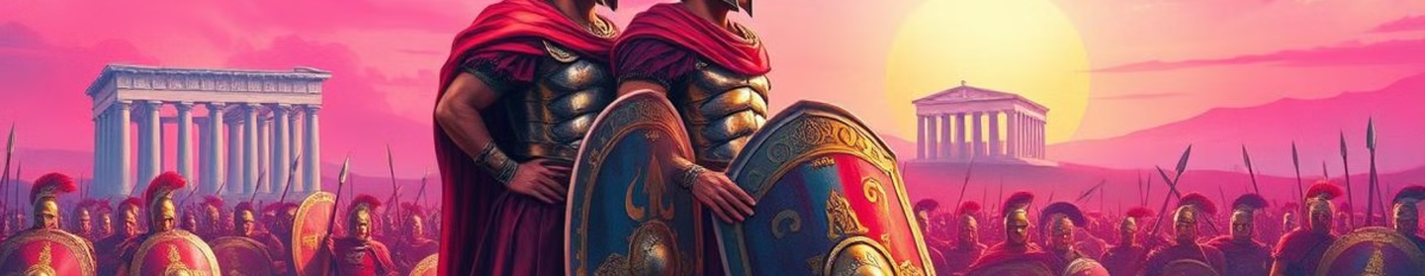
Οι Δύο Βασιλείς
1
Ρόλοι
2
Σύστημα
3
Συνεργασία
Στρατιωτικοί και θρησκευτικοί ηγέτες.
Σπάνιο για την εποχή.
Με το συμβούλιο γηραιών.

Slide 7
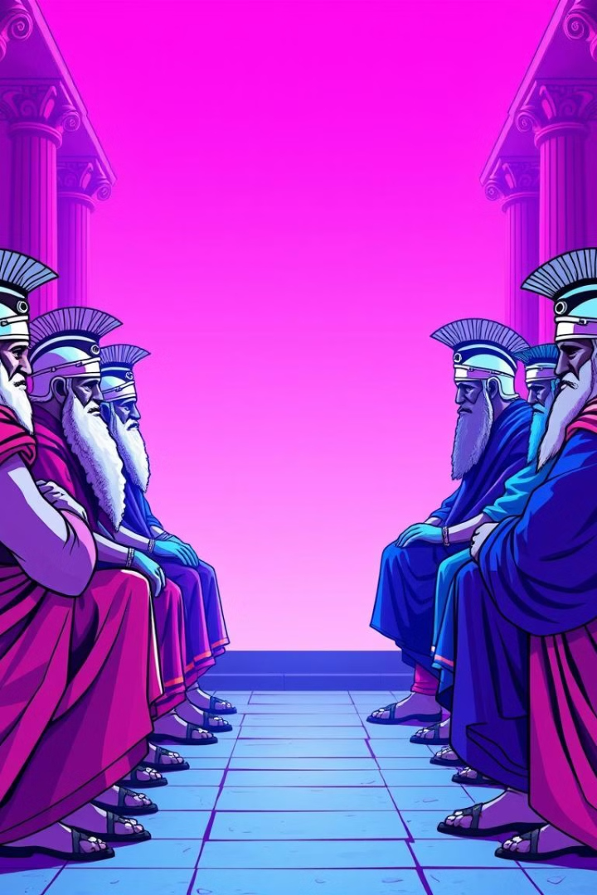
Η Γερουσία
1
Σύνθεση
28 γέροντες και δύο βασιλείς.
2
Αρμοδιότητες
Νόμοι και δικαιοσύνη.
3
Αποφάσεις
Σημαντικά θέματα της πόλης.

Slide 8
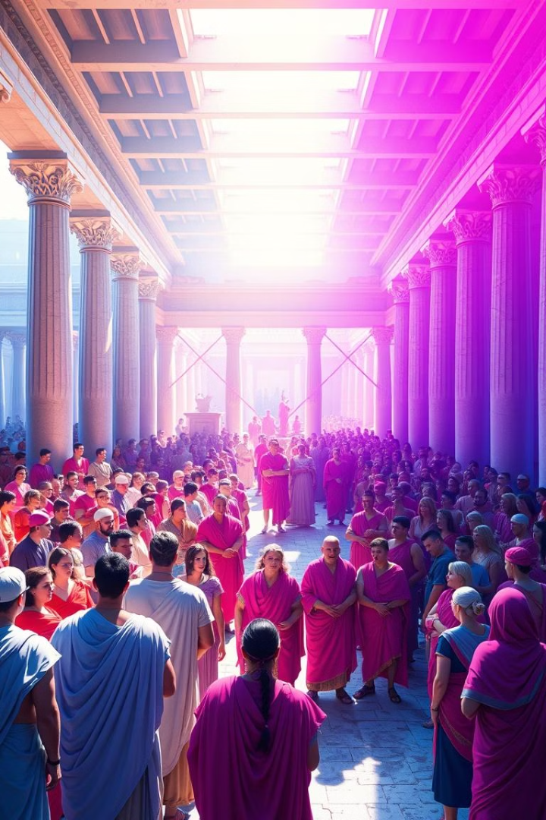
Η Απέλλα
Συνέλευση
Όλοι οι ενήλικοι άνδρες Σπαρτιάτες.
Ψήφοι
Για θέματα από τη Γερουσία.
Βαρύτητα
Η ψήφος δεν είχε πάντα βαρύτητα.

Slide 9
Σύγκριση Σπάρτης - Αθήνας
Σπάρτη
Αθήνα
Διαφορές
Ολιγαρχία, στρατιωτική εκπαίδευση.
Δημοκρατία, έμφαση στη μάθηση.
Διαφορετικές αξίες και στόχοι.

Slide 10

Ερωτήσεις για Σκέψη
Στρατιωτική Δύναμη
Σύγκριση Πολιτευμάτων
Πώς ενισχύθηκε από την κοινωνική οργάνωση;
Διαφορές με το σημερινό πολίτευμα της Ελλάδας.

